Slide 1
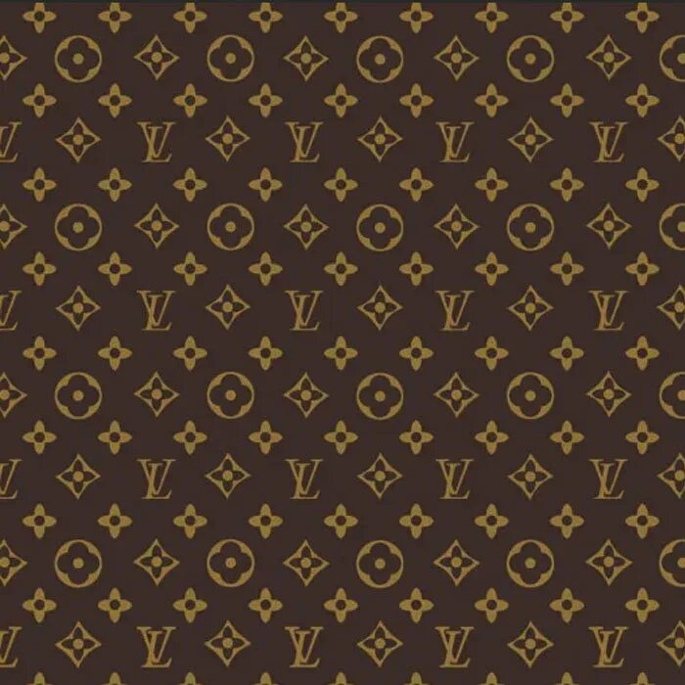
Выдающийся менеджер: Louis Vuitton
Выполнил студент
Группы 415:
Макейчик Я.М.

Slide 2

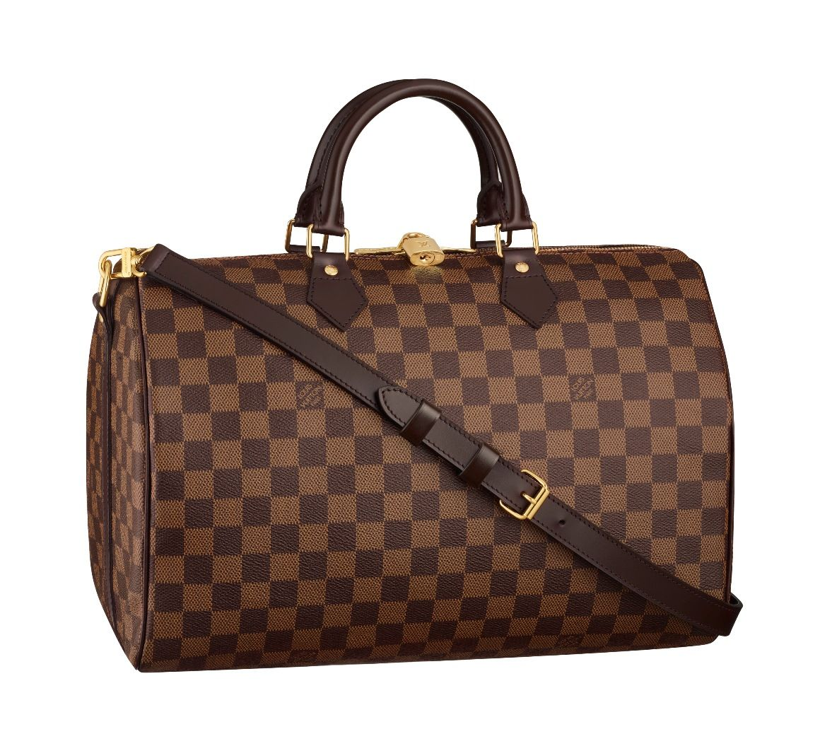
ИСТОРИЯ СОЗДАНИЯ Louis Vuitton
ЛЕГЕНДАРНАЯ ИСТОРИЯ Когда юному Луи Вюиттону исполнилось шестнадцать лет, он принял твердое решение изменить не только свою собственную жизнь, но и жизнь своих сыновей и потомков: он решил заняться производством дорожных сундуков и чемоданов. КАК ВСЕ НАЧИНАЛОСЬ История Louis Vuitton как мастера по изготовлению чемоданов началась еще до создания Дома. В 1837 году 16-летний Луи Вюиттон пришел пешком в Париж, где он устроился подмастерьем к господину Марешалю. В те времена корабли, поезда и запряженные лошадьми экипажи были главными средствами передвижения, поэтому багаж постоянно подвергался ударам. Путешественники обращались к изготовителям сундуков для упаковки и защиты своих вещей. Луи Вюиттон очень быстро стал незаменимым мастером-изготовителем сундуков в парижском ателье господина Марешаля. Это и положило начало делу Вюиттона, его карьере в ручном производстве, требующем особых умений для создания сундуков, а позднее и чемоданов, отвечающих потребностям клиентов. Луи проработал 17 лет в ателье, прежде чем открыл свою собственную мастерскую по адресу 4 ул. Нев-де-Капусин, рядом с площадью Вандом.

Slide 3

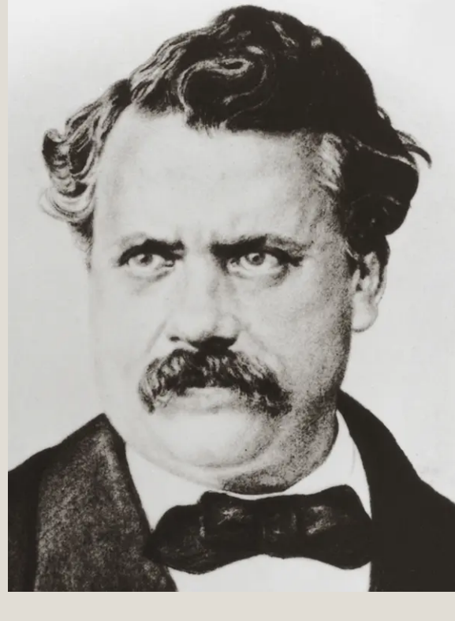
ЛУИ ВИТТОН
Луи Виттон родился в городе под названием Юра на востоке Франции 4 августа 1821 года. Отец мальчика работал плотником и привил мальчику любовь к работе руками. Пошив чемоданов стал весьма прибыльным занятием. Это вдохновило Луи Виттона, которому было тогда 14 лет, на путешествие в Париж. Подросток планировал обучиться портняжному мастерству и пошиву чемоданов. Сложность состояла в том, что отец Луи не мог дать сыну на дорогу денег, которых просто не было у семьи. Однако целеустремленный Виттон не отказался от мечты. Луи отправился в Париж пешком. Расстояние, которое пришлось пройти подростку, составило 400 километров. В пути Виттону приходилось подрабатывать, чтобы прокормиться. В столице Луи нашел работу подмастерьем у мастера по имени Марешалю, изготавливавшего дорожные сумки и чемоданы. За три года талант Виттона позволил будущему мастеру в совершенстве освоить это ремесло. В 1840-м молодого человека назначают старшим помощником мастера. Луи даже стал получать личные заказы на чемоданы и сумки.

Slide 4

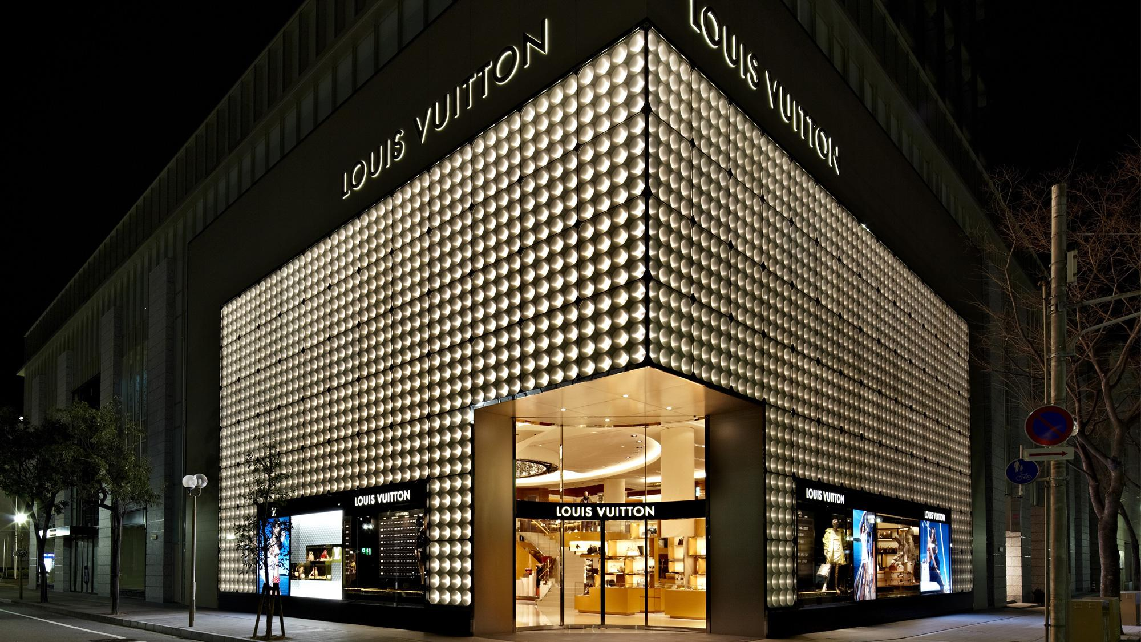
Влияние на моду и культуру
Louis Vuitton продолжает оставаться одним из самых влиятельных брендов в мире моды. Его продукция часто появляется на подиумах и в культуре, включая сотрудничество с известными музыкантами и артистами. Бренд активно использует социальные сети и цифровые платформы для взаимодействия с клиентами и продвижения своих коллекций.

Slide 5
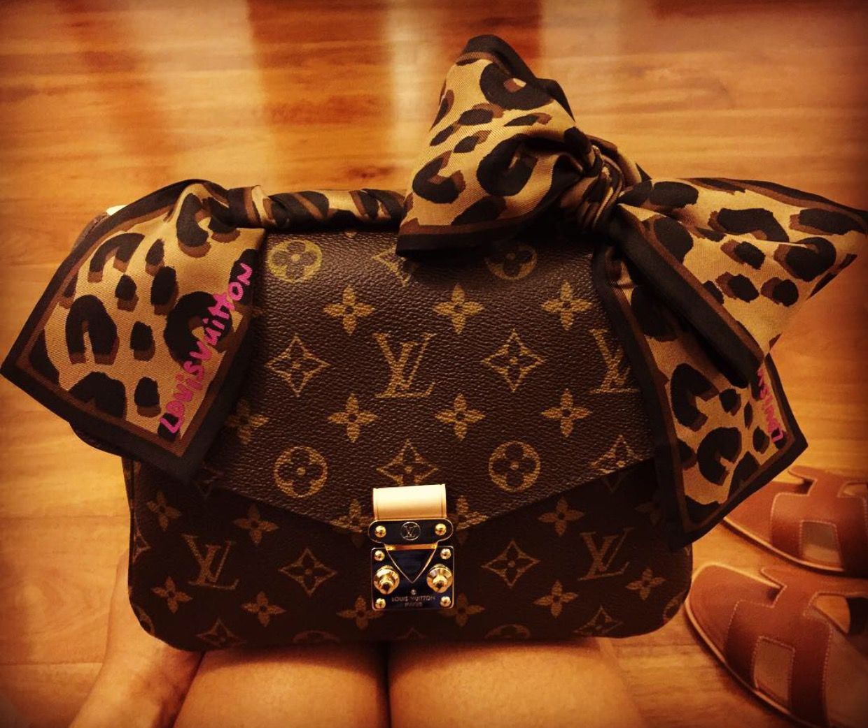
Роль Луи Виттона в современном развитии
Хотя Луи Виттон ушел из жизни в 1892 году, его наследие продолжает влиять на бренд. Основные принципы, заложенные им, такие как внимание к качеству, инновации и стремление к совершенству, остаются основой философии компании. Современные дизайнеры и менеджеры Louis Vuitton вдохновляются его видением, что позволяет бренду сохранять свою уникальность и статус на рынке роскоши.

